Slide 1
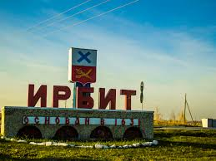
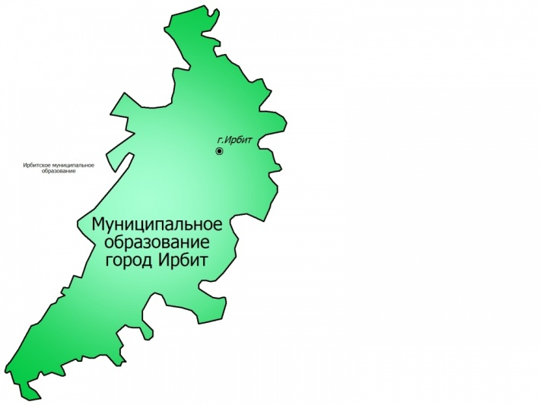
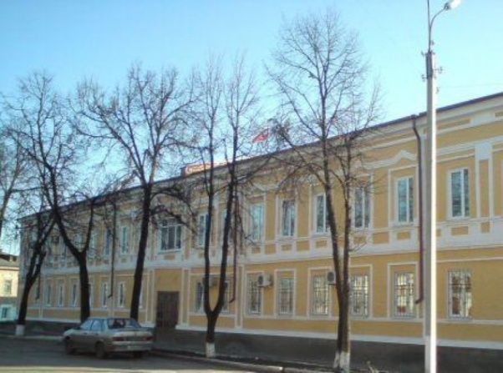
О ходе реализации подпрограммы 3 «Строительство, реконструкция, ремонт и содержание автомобильных дорог Муниципального образования город Ирбит на 2017-2020 год» в 2017 году

Slide 2
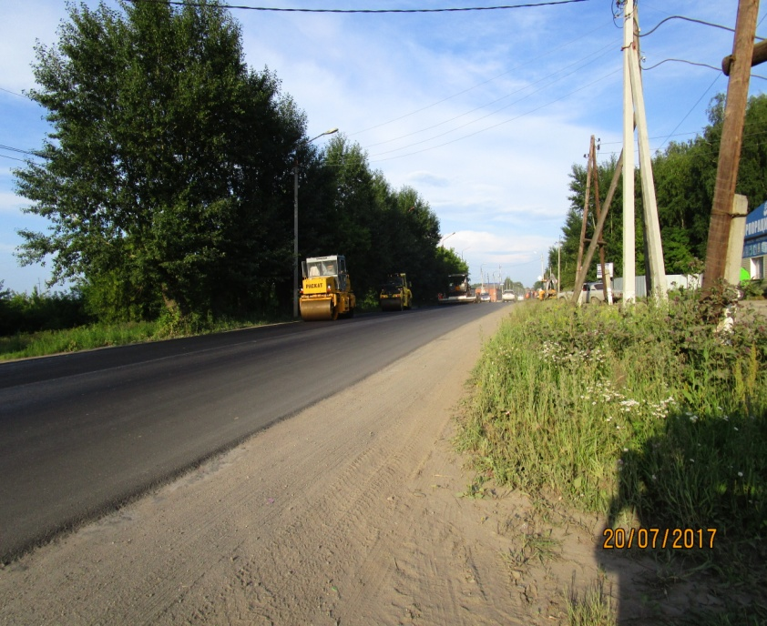
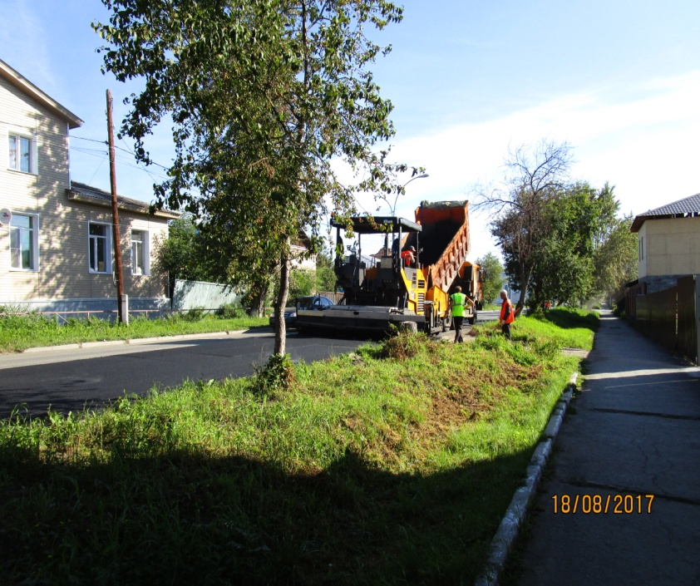
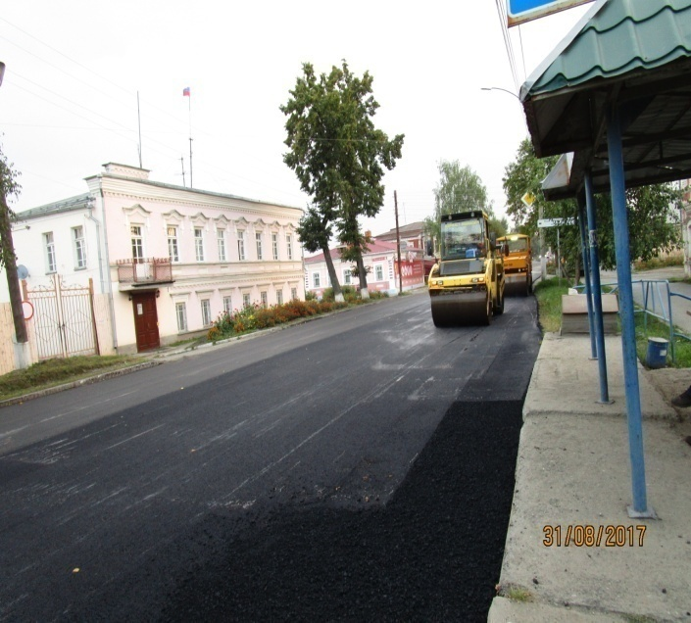
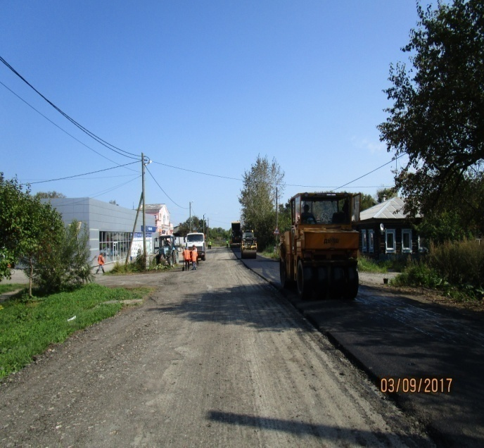
Ремонт участка дороги по ул. Орджоникидзе (участок от ул. Восточная до ж/д № 85 ул. Орджоникидзе), протяженностью 2,514 км. на сумму 18 млн. 929 тыс. рублей, из них 17лн. 978 тыс. рублей из областного бюджета и 946 тыс. рублей из местного бюджета.

Slide 3
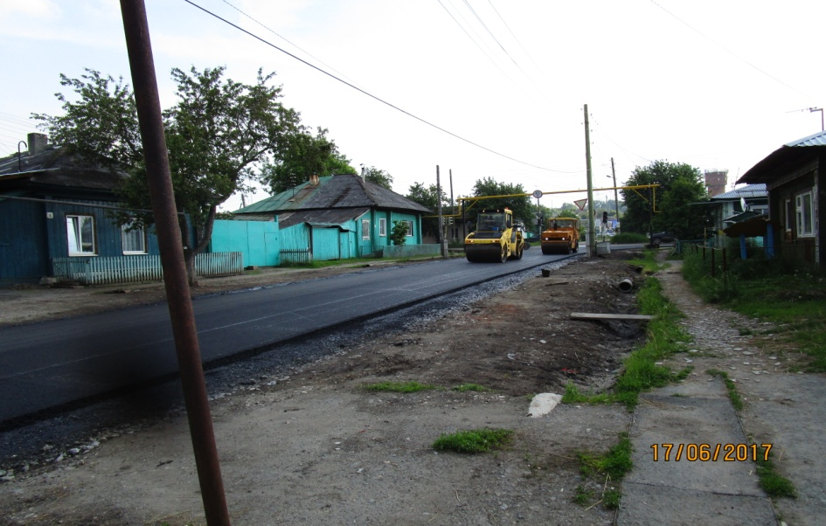
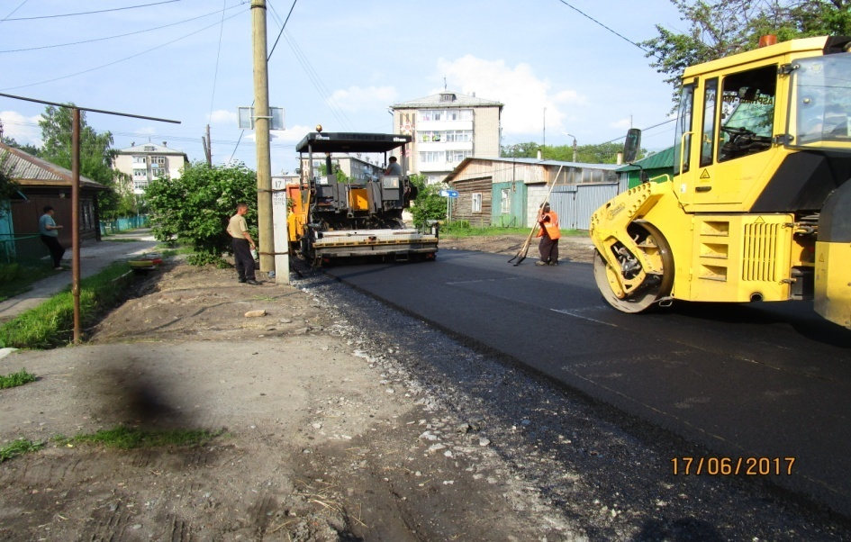
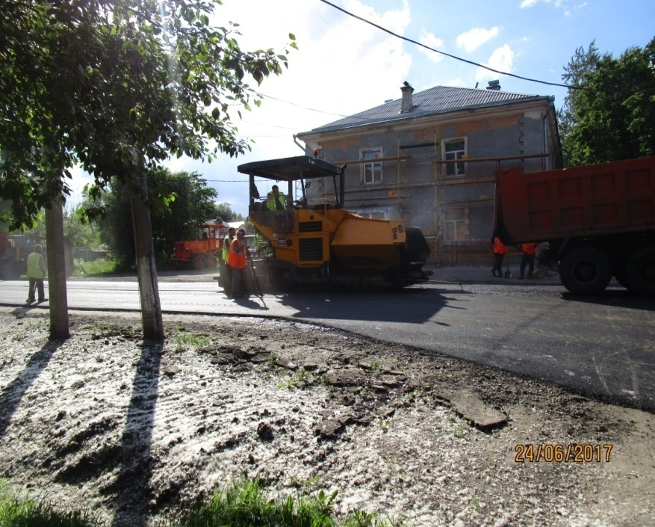
Ремонт участков дорог на сумму 9 млн. 214 тыс. рублей: по ул. М.Сибиряка (от ул. Советская до ул. А. Матросова), протяженностью, 560 м; по ул. Пролетарская, (от ж/д переезда до ул. Фрунзе), протяженностью, 216 м; по ул. 50 лет Октября (от ул. Первомайская до ул. Советская), протяженностью 336.
Ямочный ремонт на 22 улицах, площадью, 4,300 кв. м.

Slide 4
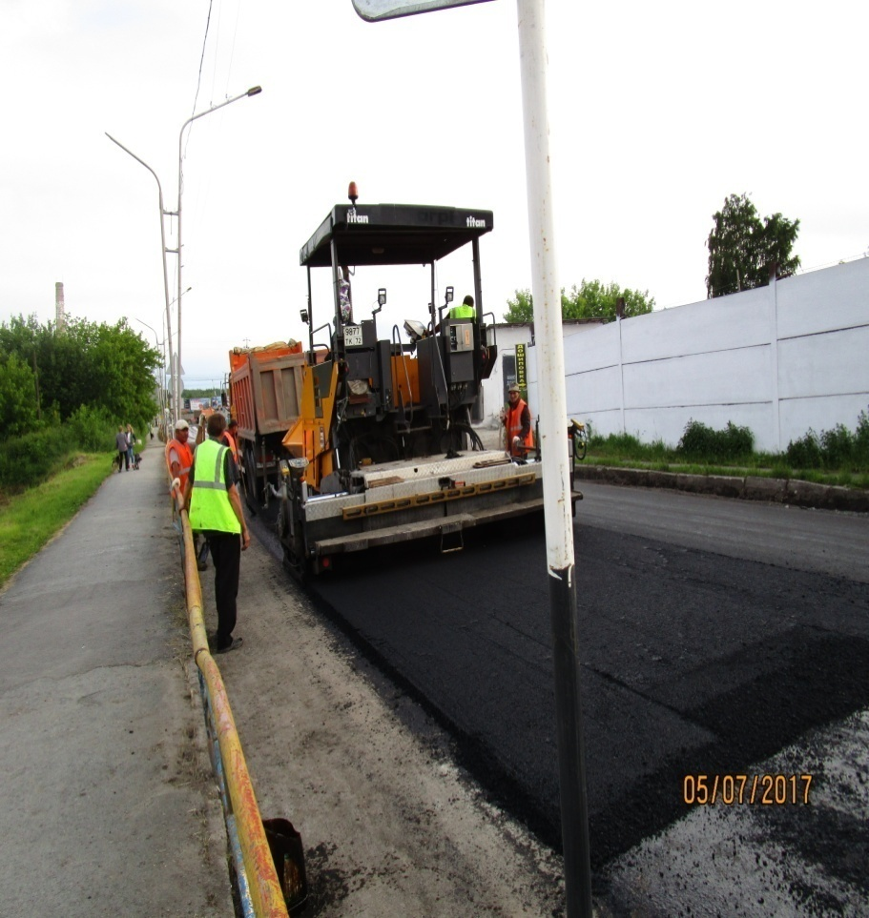
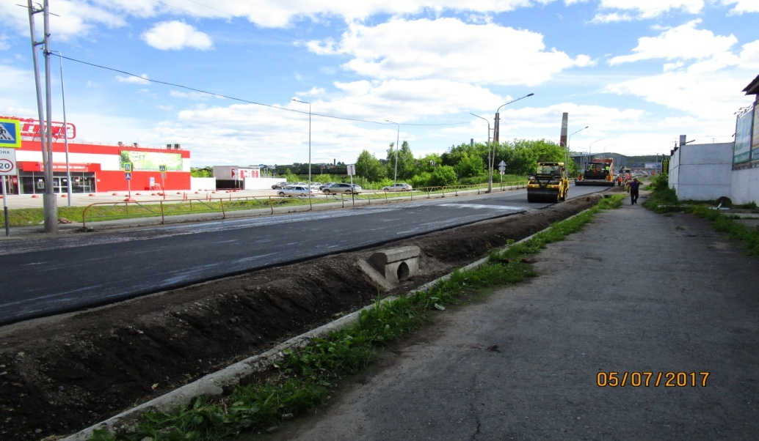
Ремонт участка дороги по ул. Пролетарская, (от ж/д переезда до ул. Фрунзе), протяженностью, 216 м.

Slide 5
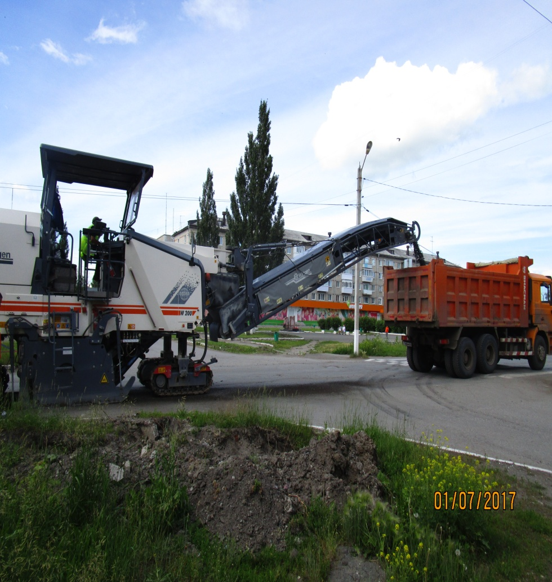
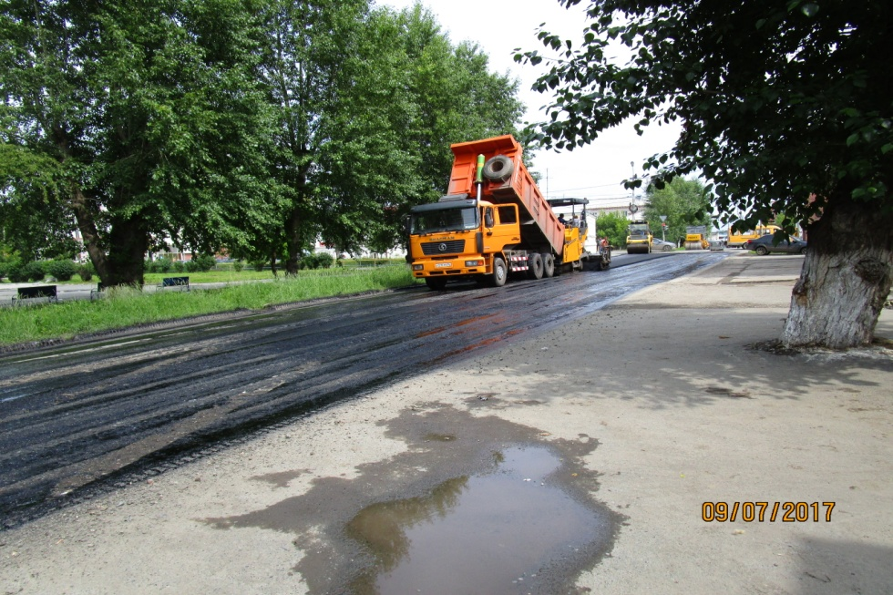
Ремонт участка дороги по ул. 50 лет Октября (от ул. Первомайская до ул. Советская), протяженностью 336.

Slide 6
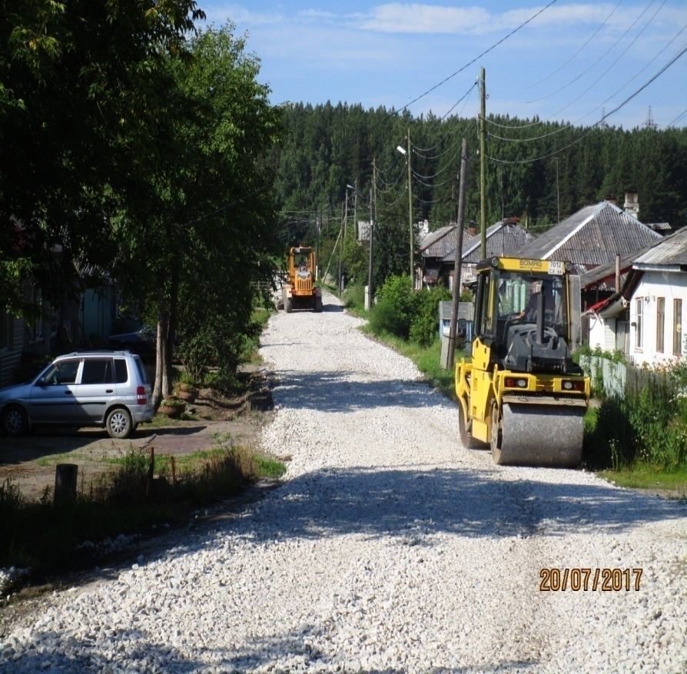
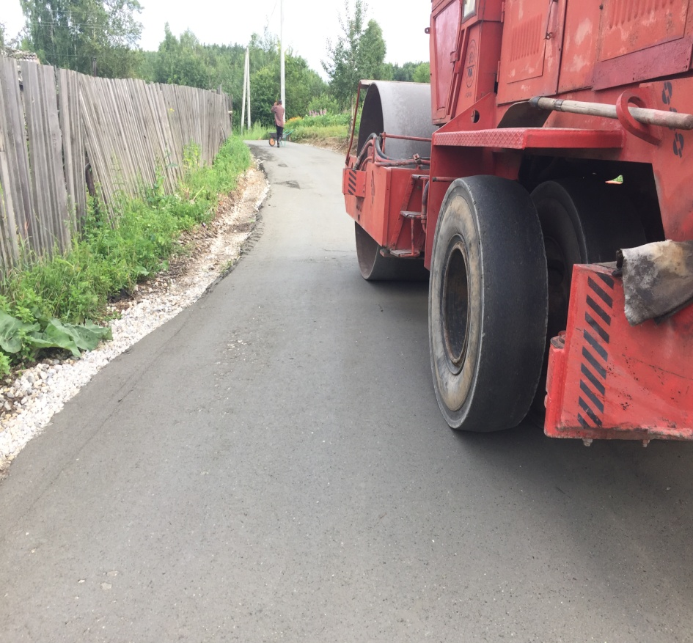
Ремонт дороги по ул. Профсоюзная
на сумму 553 тыс. 114 рублей, протяженностью 2,175 м.

Slide 7
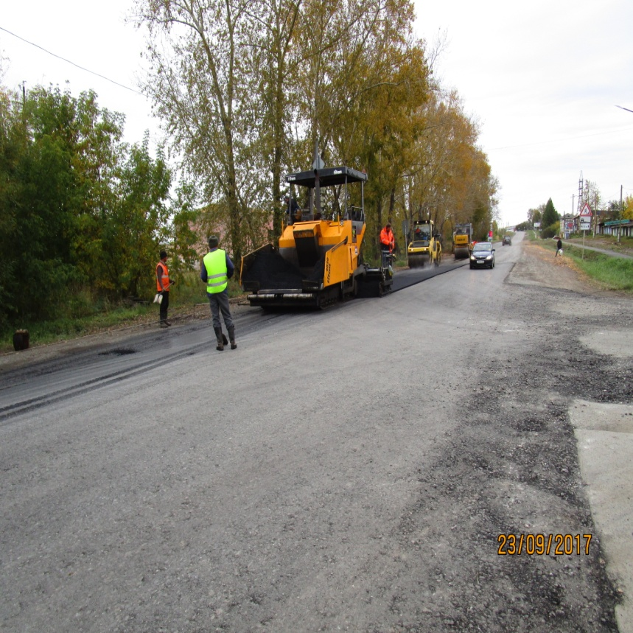
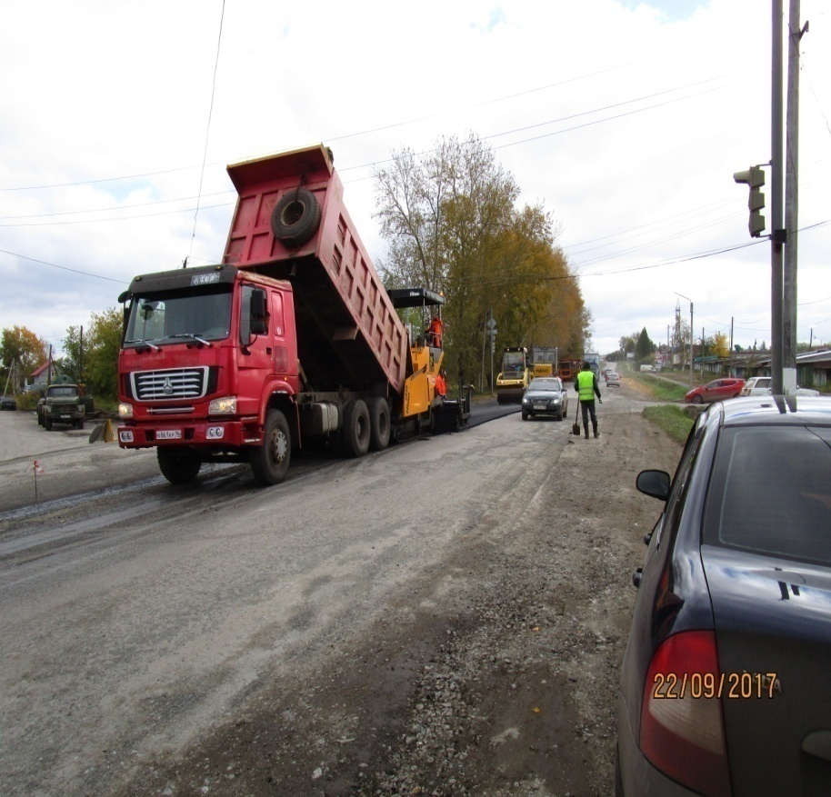
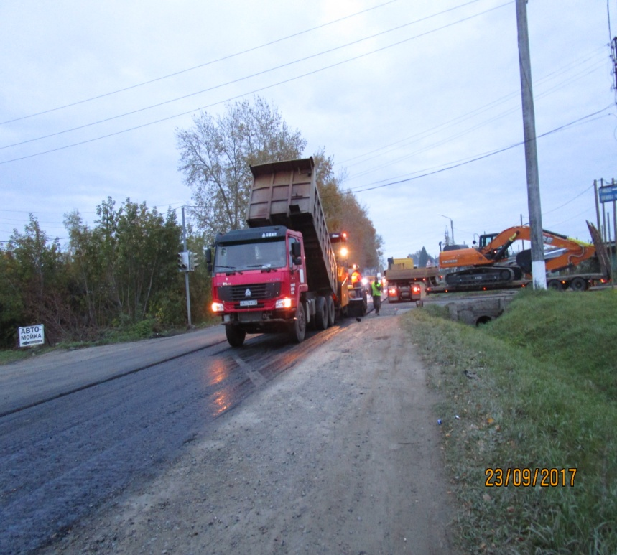
Ремонт участка дороги по ул. Советская (участок от ул. Революции до ул. Щорса), протяженностью 3 км., на сумму 25 млн. 432 тыс. 652 рублей. Работы ведутся.

Slide 8
Отремонтирован тротуар по ул. Советская (от ул. Щорса до границы с региональной дорогой), площадью 219 кв.м.

Slide 9
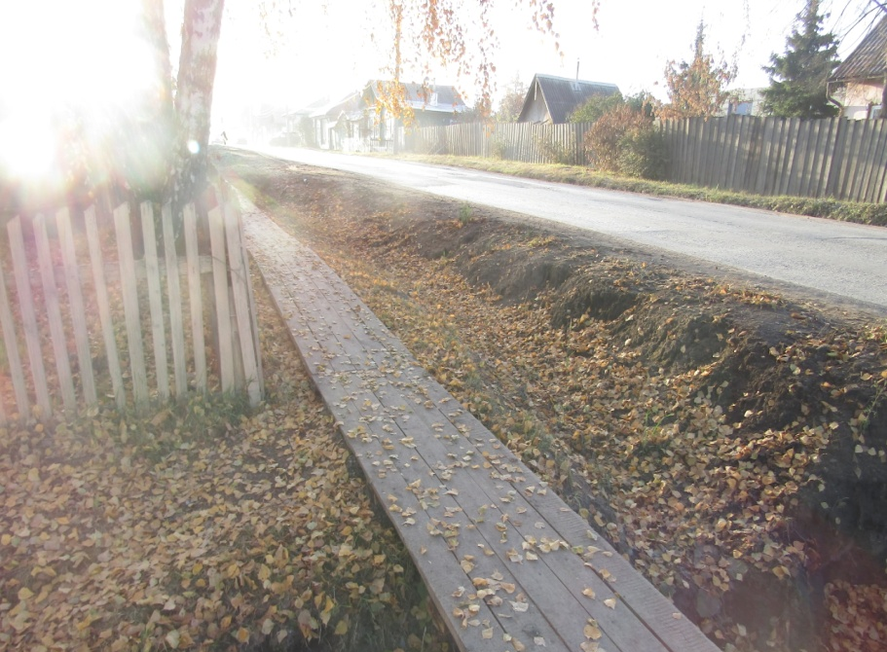
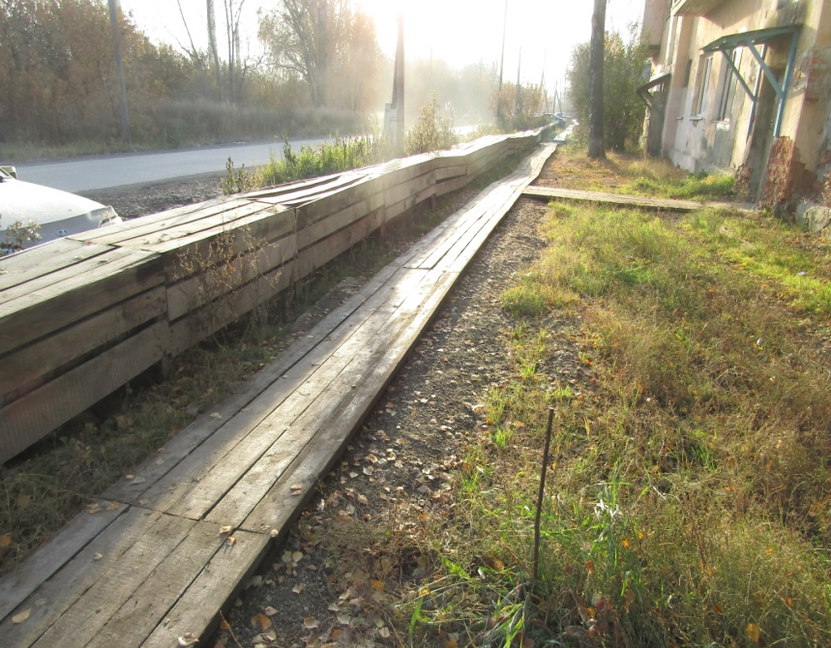
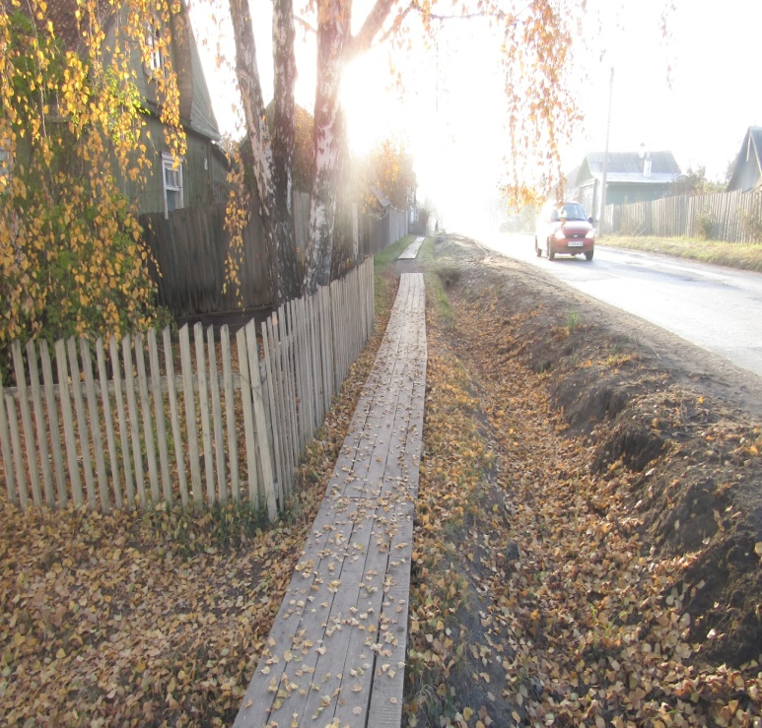
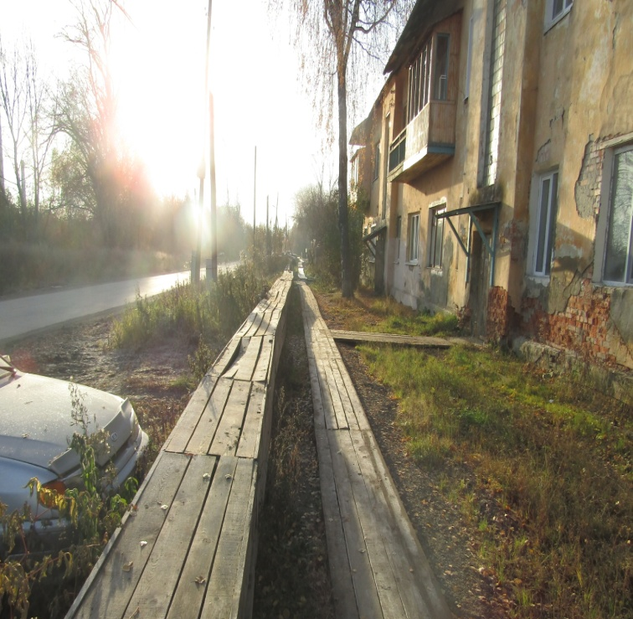
Установлены деревянные тротуары по ул. А. Матросова, ул. Рабочая

Slide 10
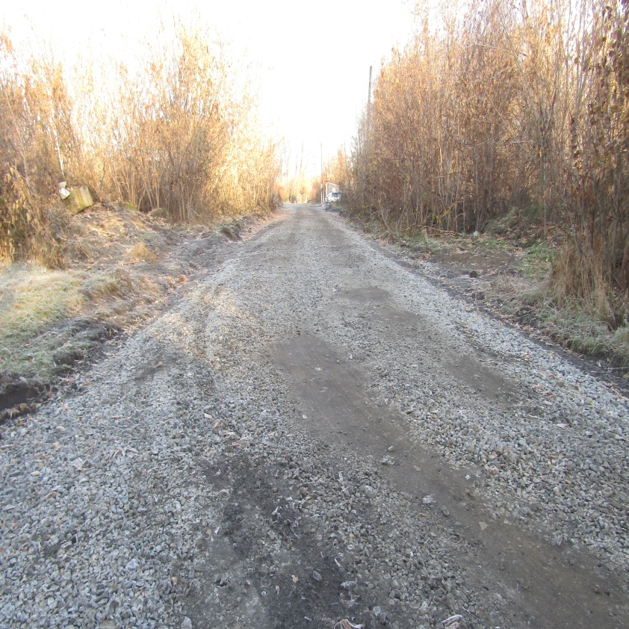
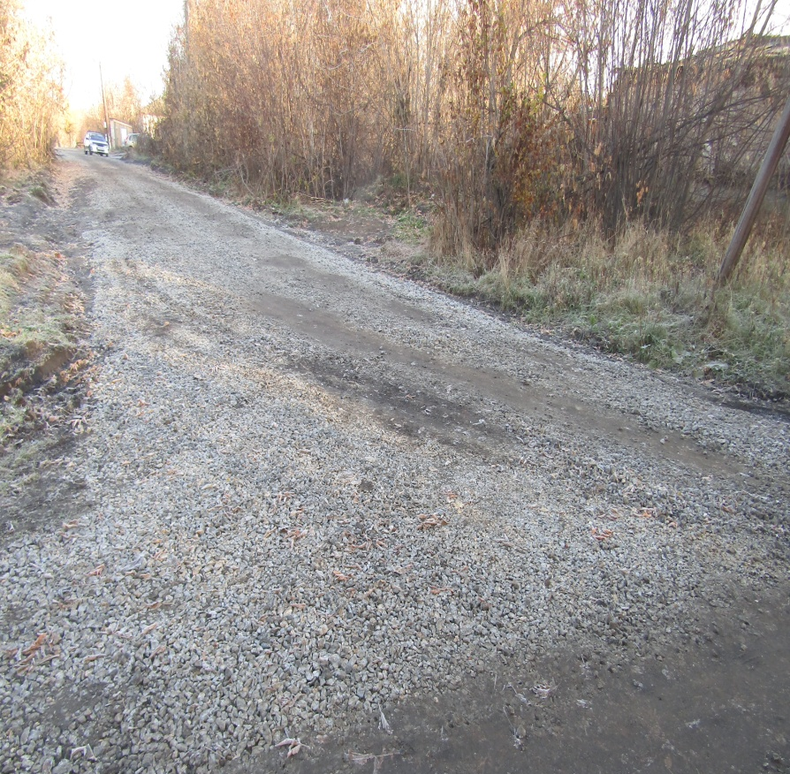
Восстановление профиля проезжей части дорог на ул. Береговая, ул. Северная, Заозерная, пер Уральский с добавлением щебня площадью 800 кв.м. на общую сумму 321 тыс. 600 руб.

Slide 11
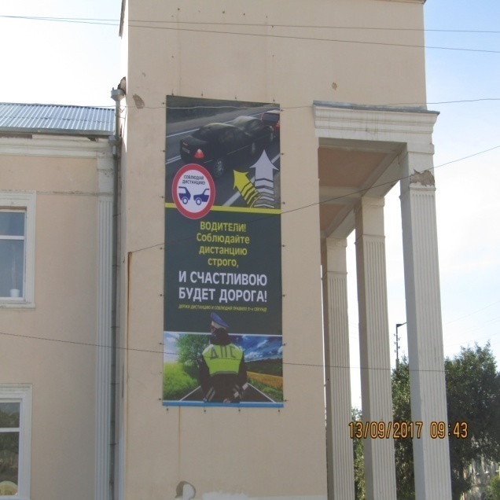
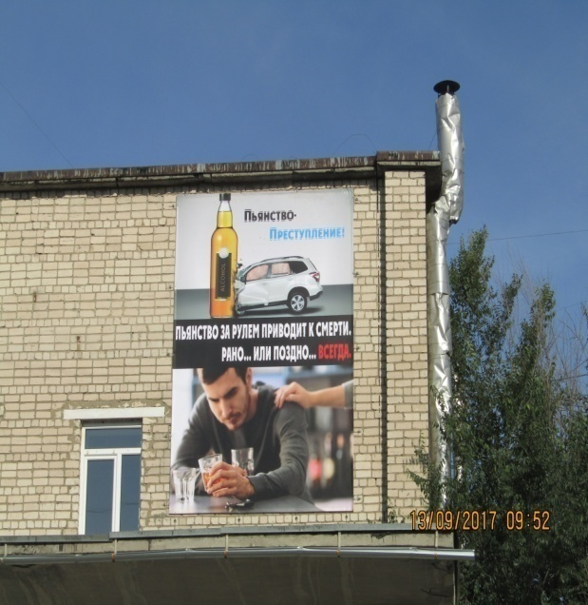
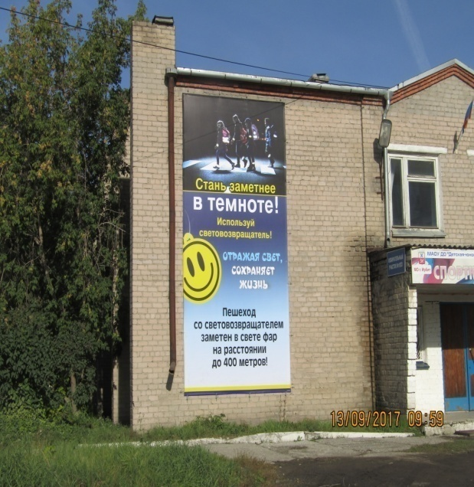
О результатах работы комиссии по безопасности дорожного движения за 9 месяцев 2017 года
В сентябре 2017 года за счет средств бюджета выполнено размещение 3 баннеров по вопросам безопасности дорожного движения на сумму 50,0 тыс. рублей.

